Slide 1

Estrategia Nacional para la Prevención del Embarazo en Adolescentes
El aporte del Sector Salud
Septiembre 30, 2015

Slide 2




La prevención del embarazo en adolescentes…
… una prioridad en el Sector Salud
Programas sectoriales
Resultado de un trabajo colegiado
Alineados a las políticas y prioridades nacionales

Slide 3
Programa de Planificación Familiar y Anticoncepción 2013-2018
Objetivo 1
Incrementar el acceso efectivo a servicios de planificación familiar y anticoncepción y mejorar la calidad de la atención.
Objetivo 2
Atender las necesidades específicas de planificación familiar y anticoncepción, particularmente en grupos en situación de desventaja social.
Objetivo 3
Incentivar la paternidad activa y elegida, así como la responsabilidad del hombre en la planificación familiar y la anticoncepción.

Slide 4
Programa de Salud Sexual y Reproductiva para Adolescentes, 2013-2018
Favorecer el acceso universal a información, educación, orientación y servicios en salud sexual y reproductiva para adolescentes.
Reducir embarazos no planeados e ITS en adolescentes, mediante el acceso efectivo a servicios de calidad específicos para esta población.
Incidir en los determinantes que impiden el ejercicio pleno de la sexualidad y salud reproductiva de la población adolescente.
Contribuir al ejercicio de los derechos sexuales y reproductivos

Slide 5
Programa de Salud Sexual y Reproductiva para Adolescentes, 2013-2018
Estrategias
1.1 Impulsar acciones de información, educación y comunicación sobre sexualidad y derechos sexuales y reproductivos, con enfoque intercultural.
1.2 Diseñar intervenciones focalizadas para población adolescente de áreas rurales e indígenas.
2.1 Impulsar el acceso efectivo a servicios de SSR para adolescentes.
2.2 Mejorar la calidad de los servicios de SSR para adolescentes.
2.3 Instrumentar sistemas de evaluación, seguimiento y rendición de cuentas en materia SSR para adolescentes.
3.1 Fomentar una cultura de respeto a los derechos sexuales y reproductivos de la población adolescente.
3.2 Participar en acciones intersectoriales para erradicar la violencia sexual en contra de adolescentes.
Objetivo 1
9 Líneas de acción
Objetivo 2
17 Líneas de acción
Objetivo 3
12 Líneas de acción
8 estrategias y 38 líneas de acción

Slide 6
Estrategia Nacional para la Prevención del
Embarazo en la Adolescencia (ENAPEA)
Contribuir al desarrollo humano y ampliar las oportunidades laborales y educativas de las y los adolescentes
Propiciar un entorno habilitante que favorezca las decisiones libres, responsables e informadas de las y los adolescentes sobre el ejercicio de su sexualidad y la prevención del embarazo
Asegurar el acceso efectivo a una gama completa de métodos anticonceptivos, incluyendo los reversibles de acción prolongada (ARAP), para garantizar una elección libre e informada y la corresponsabilidad del varón en el ejercicio de la sexualidad.
Garantizar el derecho de las niñas, los niños y la población adolescente a recibir educación integral en sexualidad en todos los niveles educativos de gestión pública y privada.
Incrementar la demanda y calidad de la atención de los servicios de salud sexual y reproductiva para adolescentes.
OE1
OE2
En estricta consonancia con el Programa de Salud Sexual y Reproductiva para Adolescentes 2013-2018
OE3
OE4
OE5

Slide 7
Programa de Salud Sexual y Reproductiva para Adolescentes
Alineación
ENAPEA
Objetivo 1.
Favorecer el acceso universal a información, orientación y servicios de salud sexual y reproductiva para adolescentes
Objetivo 2. Propiciar un entorno habilitante que favorezca las decisiones libres, responsables e informadas de las y los adolescentes sobre el ejercicio de su sexualidad y la prevención del embarazo
Objetivo 3. Asegurar el acceso efectivo a una gama completa de métodos anticonceptivos, incluyendo los reversibles de acción prolongada (ARAP.
Objetivo 2.
Reducir embarazos no planeados e ITS en adolescentes, mediante el acceso efectivo a servicios de calidad específicos para esta población
Objetivo 4. Incrementar la demanda y calidad de la atención de los servicios de salud sexual y reproductiva para adolescentes
Objetivo 3.
Incidir en los determinantes que impiden el ejercicio pleno de la sexualidad y salud reproductiva de la población adolescente.
Objetivo 2. Propiciar un entorno habilitante que favorezca las decisiones libres, responsables e informadas de las y los adolescentes sobre el ejercicio de su sexualidad y la prevención del embarazo

Slide 8
Prevención del embarazo en adolescentes
Niveles de prevención
Acciones de Información, educación y orientación:
  Elaboración de material impreso, digital y promocionales
  Difusión de campañas en medios masivos (spots de radio y televisión)
  Impartición de talleres y platicas educativas con temas de SSR y sexualidad integral
  Participación en la SNSA, ferias de la salud, foros juveniles, exposiciones
  Colaboración con SEP en desarrollo de contenidos y capacitación de personal docente
Primaria
Prestación de Servicios de SSRA:
Orientación – consejería en SSRA y atención psicológica
Atención y/o prevención de ITS y VPH
Prescripción y/o aplicación de métodos anticonceptivos incluyendo las ARAP
Entrega de Pastillas de Anticoncepción de Emergencia
  Otorgamiento de condón femenino y masculino
Secundaria
Terciaria
Prestación de Servicios de SSRA:
Atención prenatal
Orientación – consejería en SSRA
Atención psicológica
Anticoncepción post evento obstétrico (APEO)

Slide 9
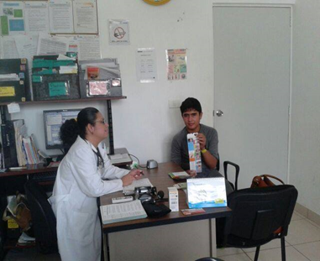
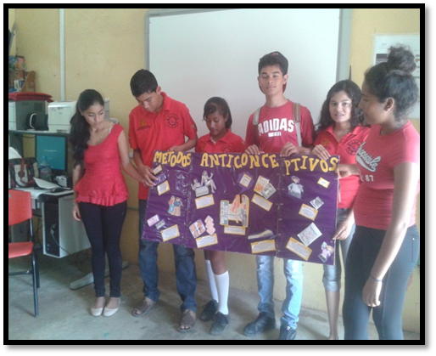
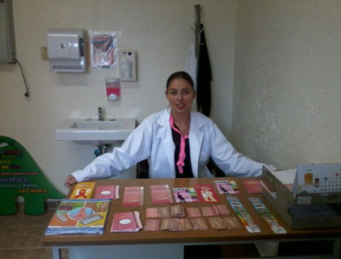
Servicios Amigables para Adolescentes
Paquete básico de servicios
Áreas | Acciones
Promoción de la salud | Orientación-consejería
Prevención y Control de Enfermedades | Prevención y detección de violencia familiar y sexual, Prevención de VIH/SIDA y otras ITS Vacuna contra VPH
Detección de enfermedades | VIH/SIDA e ITS
Salud Reproductiva | Dotación de Métodos Anticonceptivos Anticoncepción de Emergencia Manejo de la embarazada como de alto riesgo Anticoncepción post evento obstétrico Vigilancia prenatal y puerperal Referencia para tratamiento de VIH/Sida

Slide 10


Servicios Amigables para Adolescentes
Hacia donde vamos…
Acreditación de Servicios Amigables
Creación de nuevos Servicios Amigables: Uno por municipio

Slide 11

Oferta de métodos anticonceptivos en unidades de primer nivel de atención
Dispositivos intrauterinos
(3 claves)
Hormonales inyectables
(3 claves)
Hormonales orales
(2 claves)
Implante subdérmico
Parches dérmicos
Condones masculinos y femeninos
Anticoncepción de emergencia

Slide 12

Capacitación –sensibilización del personal de salud de primer nivel de atención
Criterios médicos de elegibilidad para el uso de anticonceptivos
La prescripción de un método se debe hacer tomando en cuenta la condición de cada persona.
El objetivo es garantizar márgenes adecuados de seguridad para cada persona, con una buena protección anticonceptiva y asegurar el ejercicio de los derechos sexuales y reproductivos de la población adolescente

Slide 13

Campañas de comunicación

Slide 14


Materiales de promoción

Slide 15

¡ Gracias !

